Slide 1
Como Crucificar la Carne
Tema: Obediencia.
Notes:
Basado en Gal. 5:4:
De Cristo os desligasteis, los que por la ley os justificáis; de la gracia habéis caído.
TITULO: Como Crucificar la Carne
TEMA: Obediencia.
PROPOSITO: Enseñar el significado y las acciones involucradas en la crucifixion de la carne.
OBJECTIVO: Que usted entienda lo que significa crucificar la carne hasta el final para que lo pueda llevar a cabo.

Slide 2
INTRODUCCION
Pero los que son de Cristo han crucificado la carne con sus pasiones y deseos.
(Gal. 5:24)
Notes:
INTRODUCTION: Leer gal. 5:24
Pero los que son de Cristo han crucificado la carne con sus pasiones y deseos.
El argumento de Pablo (v.13)—Porque vosotros, hermanos, a libertad fuisteis llamados; solamente que no uséis la libertad como ocasión para la carne
l2. El identifica lo que quiere decir “por las obras de la carne,” vv. 19-21:
Y manifiestas son las obras de la carne, que son: adulterio, fornicación, inmundicia, lascivia,
²⁰ idolatría, hechicerías, enemistades, pleitos, celos, iras, contiendas, disensiones, herejías,
²¹ envidias, homicidios, borracheras, orgías, y cosas semejantes a estas; acerca de las cuales os amonesto, como ya os lo he dicho antes, que los que practican tales cosas no heredarán el reino de Dios.
3. Debemos caminar en el Espiritu, v.16 y llevar el fruto del Espiritu vv.22-23.
V.16 “Digo, pues: Andad en el Espíritu, y no satisfagáis los deseos de la carne.
V. 22-23 “Mas el fruto del Espíritu es amor, gozo, paz, paciencia, benignidad, bondad, fe,
²³ mansedumbre, templanza; contra tales cosas no hay ley.”
4. Quiero que meditemos en la palabra “crucificar”, Debemos “Crucificar” la carne!
1) No golpear, dar paliza, o aplastar.
2) No matar, asesinar, o masacrar.
3) CRUCIFICAR! (repita conmigo)
5. Ha meditado en la intensidad de la que Pablo dice que esto requiere?
6. Por que Pablo dijo, “CRUCIFIQUEN” la carne?

Slide 3
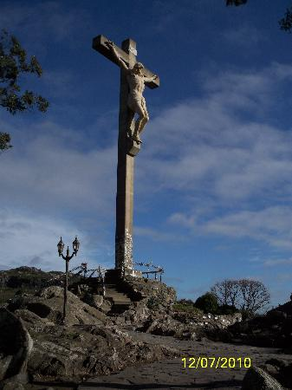
Pablo dijo “Crucifiquen’ porque…
I. DEBEMOS PENSAR EN EL CALVARIO!
Notes:
Pablo dijo “Crucifiquen’ porque:
I. DEBEMOS PENSAR EN EL CALVARIO!
. Lo que fue hecho a Jesus es lo que debemos hacerle a las obras de la carne! Sal. 22:1-7:
“Dios mío, Dios mío, ¿por qué me has desamparado?
¿Por qué estás tan lejos de mi salvación, y de las palabras de mi clamor?
² Dios mío, clamo de día, y no respondes;
Y de noche, y no hay para mí reposo.
³ Pero tú eres santo,
Tú que habitas entre las alabanzas de Israel.
⁴ En ti esperaron nuestros padres;
Esperaron, y tú los libraste.
⁵ Clamaron a ti, y fueron librados;
Confiaron en ti, y no fueron avergonzados.
⁶ Mas yo soy gusano, y no hombre;
Oprobio de los hombres, y despreciado del pueblo.
⁷ Todos los que me ven me escarnecen;
Estiran la boca, menean la cabeza, diciendo:
2. La Crucifixion fue un esfuerzo concentrado para avergonzar, silenciar, desacreditar y erradicar a Jesus!!
Fue clavado en una cruz y dejado alli para que se retorciera de dolor! Jn. 20:25 “Le dijeron, pues, los otros discípulos: Al Señor hemos visto. El les dijo: Si no viere en sus manos la señal de los clavos, y metiere mi dedo en el lugar de los clavos, y metiere mi mano en su costado, no creeré.”
2) Fue torturado y asesinado horriblemente!

Slide 4

II. DEBEMOS ALEJARNOS DEL FILO DEL PECADO!
Notes:
II. DEBEMOS ALEJARNOS DEL FILO DEL PECADO!
1. Muchos son “suficientemente” Cristianos.
1) No realmente modestos, pero sufucientemente.
2) No realmente sobrios, pero suficientemente.
3) No realmente limpios en su habla pero suficientemente.
4) Suficientemente para pensar que nadie nos va a llamar la atencion.
a. Solo decimos “mentiras blancas.”
b. Decimos, “que Dios lo ayude” cuando chismeamos acerca de alguien.
c. Le pisamos al gas solo cuando necesitamos!
d. Somos “inmodestos” solo cuando estamos en la playa.
2. Pero Pablo dijo, ‘CRUCIFIQUEN’!!

Slide 5
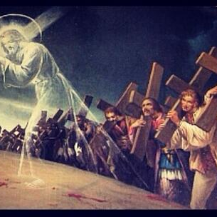
III. CRUCIFIXION es sinonimo de obediencia.
Notes:
III. CRUCIFIXION es sinonimo de obediencia.
1. El sentido mas profundo de la OBEDIENCIA!
1) Obediencia es “tomar tu cruz” Lucas 9:23 “Y decía a todos: Si alguno quiere venir en pos de mí, niéguese a sí mismo, tome su cruz cada día, y sígame.”
2) Obediencia es ser crucificado con Cristo, Cristo viviendo en ti!! Gal. 2:20 “Con Cristo estoy juntamente crucificado, y ya no vivo yo, mas vive Cristo en mí; y lo que ahora vivo en la carne, lo vivo en la fe del Hijo de Dios, el cual me amó y se entregó a sí mismo por mí.”
3) Hecho perfecto por la OBEDIENCIA! Heb. 5:8-9: “Y aunque era Hijo, por lo que padeció aprendió la obediencia;
⁹ y habiendo sido perfeccionado, vino a ser autor de eterna salvación para todos los que le obedecen;”
2. Asi que debemos entender que CRUCIFICAR LA CARNE requiere el MAS HONDO Y MAS PROFUNDO sentido de OBEDIENCIA! Es un asunto SERIO!!

Slide 6
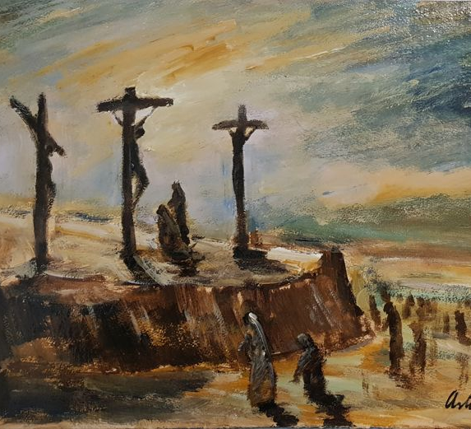
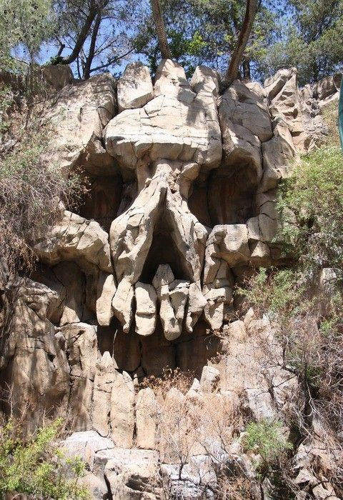
Conclusion
Monte Golgota—de la Calavera
Notes:
CONCLUSION:
1. Si usted aun no entiende lo que Pablo quiso decir cuando dijo “Crucificar la carne” imaginese…
1) El intent malevolo de los Judios mientras gritaban, “CRUCIFIQUENLO”!!
2) Es la misma malevolencia a lo que Pablo se refirio cuando dijo, ‘CRUCIFIQUEN LA CARNE’!
2. SI USTED HACE ESTO, ENTONCES ENTENDERÁ LO QUE DEBE HACER. (Oremos)

